Slide 1

জীব বিজ্ঞান ক্লাসে সবাইকে স্বাগতম

Slide 2
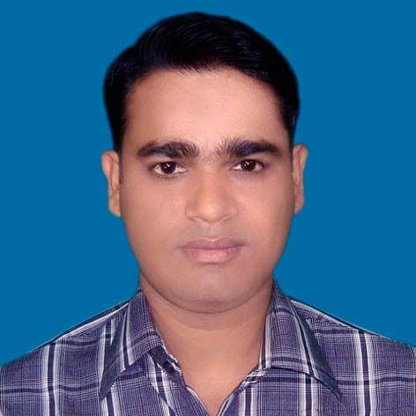

মোঃআনোয়ার হোসেন
সহকারী শিক্ষক(কম্পিউটার)
চৌহালী মহিলা কামিল মাদ্রাসা
চৌহালী, সিরাজগঞ্জ
০১৭১৫৪৫০৭০৮
anwar.simul@gmail.com
বিজ্ঞান
শ্রেণি- অষ্টম
অধ্যায়ঃ সপ্তম
সময় : 45 মি.

Slide 3
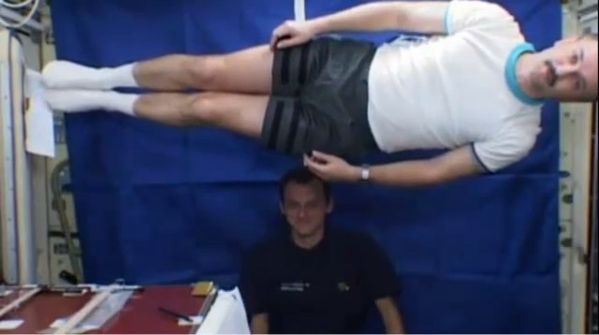
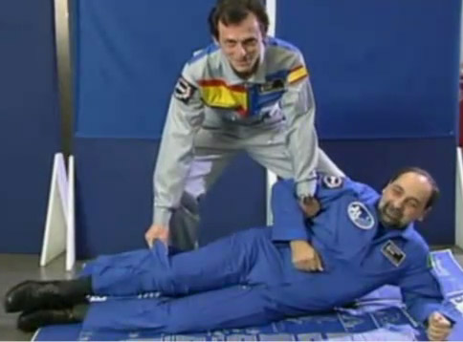
নিচের ঘটনাটি লক্ষ কর
এখানে লোকটিকে সহজে উঠাতে পারছেন কেনো?
এখানে লোকটিকে উঠাতে পারছেনা কেনো?
Notes:
ওজনের পার্থক্যের দরুন সংঘটিত এই ঘটনাটির ভিডিওটি দেখিয়ে এবং পাঠ সংশ্লিষ্ট প্রশ্নোত্তরের মাধ্যমেপাঠের প্রতি মনোযোগ আকর্ষণ এবং শিরোনাম শিক্ষার্থীদের কাছ থেকে বের করার জন্য স্লাইডটি ব্যবহার করা হয়েছে। সংশ্লিষ্ট অন্য কোন ঘটনা প্রদর্শন করে পাঠ সংশ্লিষ্ট প্রশ্নোত্তরের মাধ্যমেও এ কাজটি করা যেতে পারে। কোন প্রশ্নের উত্তর সরাসরি না বলে দেয়াই ভালো । তবে বিশেষ ক্ষেত্রে শিক্ষার্থীদের কাছ থেকে উত্তর বের করতে সাহায্য করা যেতে পারে। বিষয়শিক্ষক ইচ্ছে করলে স্লাইডে উল্লেখিত প্রশ্নগুলো মুছে দিয়ে নিজের মত প্রশ্ন করতে পারেন।

Slide 4
ওজনহীনতা
Notes:
এই স্লাইডটি শিরোনাম লেখাসহ পাঠ ঘোষণার জন্য রাখা হয়েছে।

Slide 5
শিখনফল
এই পাঠ শেষে শিক্ষার্থীরা...
ওজনহীনতার ধারণা ব্যাখ্যা করতে পারবে
ওজনহীনতার কারণ ব্যাখ্যা করতে পারবে
Notes:
এই পাঠ শেষে অর্জিতব্য শিখনফলকে সামনে রেখে পাঠকে ধারাবাহিকভাবে পরিচালনার উদ্দেশ্যে এই স্লাইডটি রাখা হয়েছে।

Slide 6
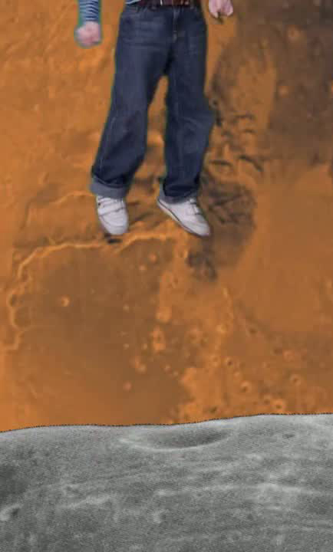
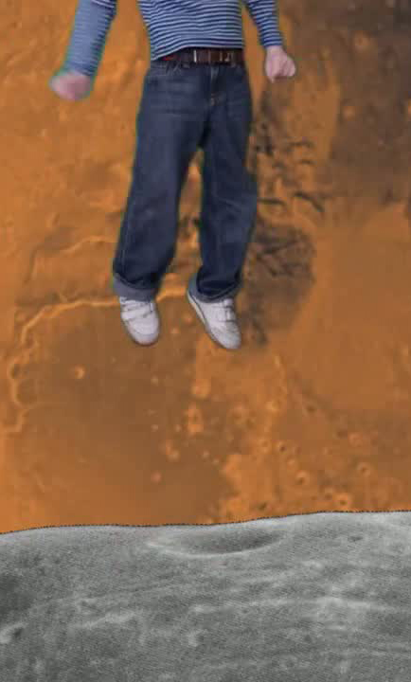
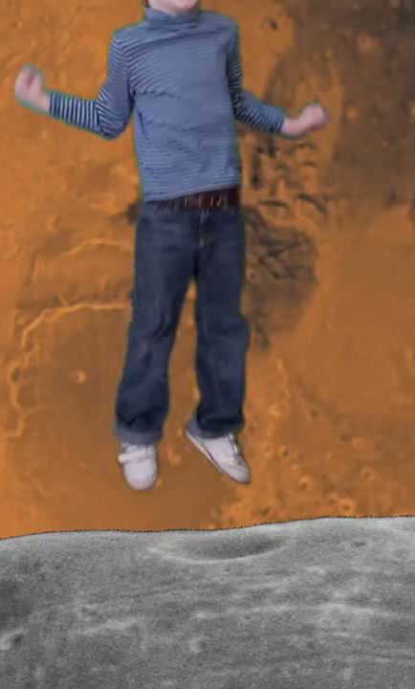
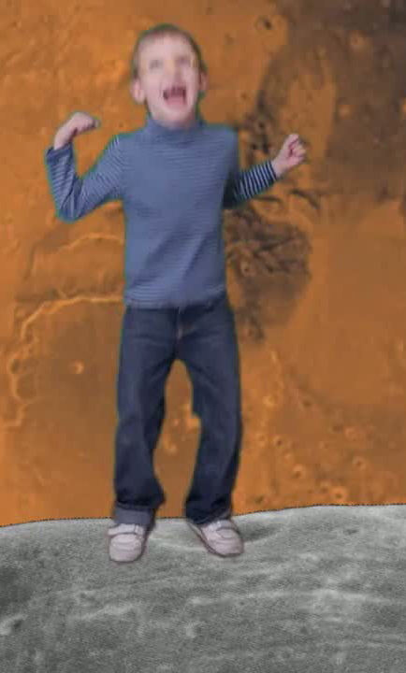
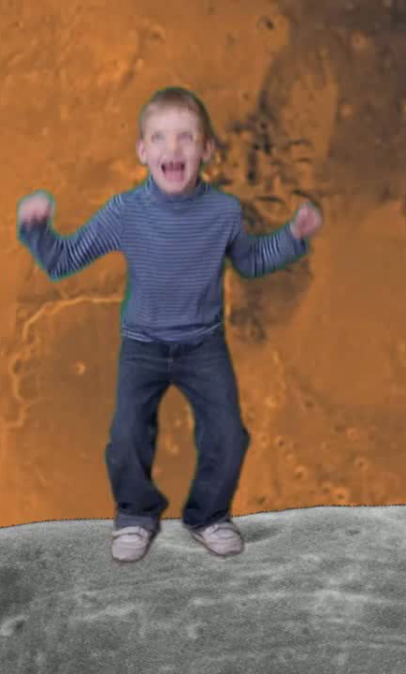
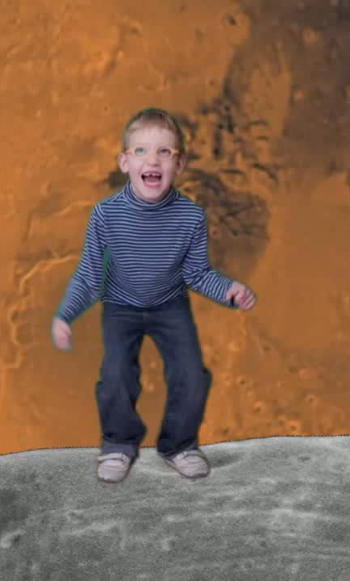
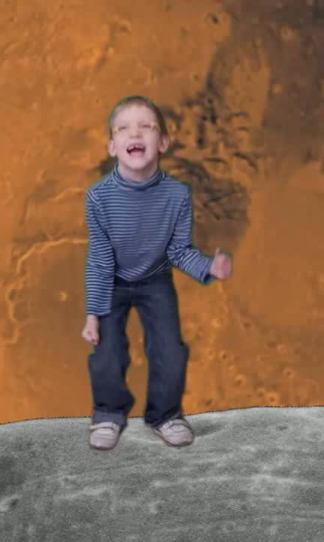
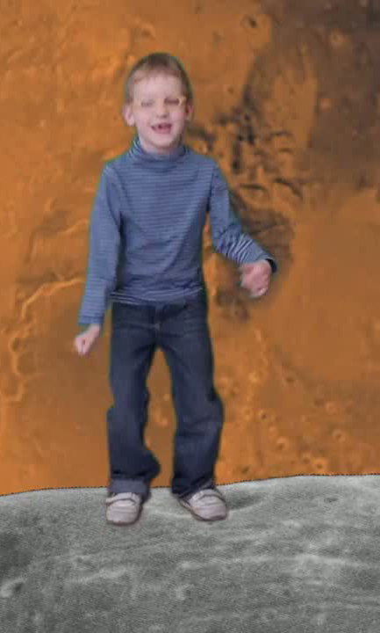
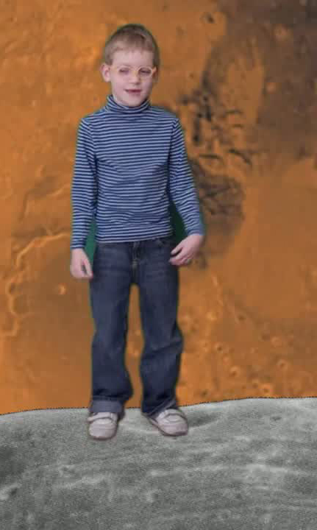
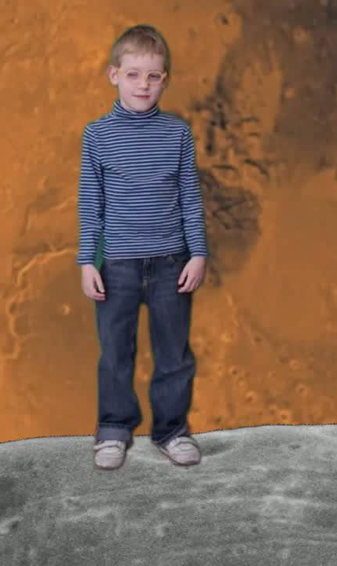
নিচের ঘটনাটি লক্ষ কর
বালকটি লাফিয়ে উপরে উঠার পর
আবার ভূ-পৃষ্ঠে ফিরে আসছে কেনো?
এই অভিকর্ষ বলের পরিমাণ কত?
ভূ-পৃষ্ঠ কি বালকটির উপর বল প্রয়োগ করছে?
অভিকর্ষ বল
প্রতিক্রিয়া বলের পরিমাণ কত?
বালকটির ওজনের সমান?
প্রতিক্রিয়া বল
Notes:
আজকের পাঠের প্রথম শিখনফল অর্জনের উদ্দেশ্যে এই স্লাইডটি প্রদর্শন করা হয়েছে। তবে বিষয় শিক্ষক অন্য কোন যুক্তিযুক্ত উপায়েও এ কাজটি করতে পারেন। বিষয়শিক্ষক ইচ্ছে করলে স্লাইডে উল্লেখিত প্রশ্নগুলো মুছে দিয়ে নিজের মত প্রশ্ন করতে পারেন।

Slide 7
বালকটি দুই অবস্থানেই কী একই ওজন অনুভব করবে?
বালকটি এখানে কী ওজন অনুভব করছে?
বালকটি কখন ওজন অনুভব করবে না?
যখন অভিকর্ষ বল বা প্রতিক্রিয়া বল কাজ করবে না?
Notes:
আজকের পাঠের প্রথম শিখনফল অর্জনের উদ্দেশ্যে এই স্লাইডটি প্রদর্শন করা হয়েছে। তবে বিষয় শিক্ষক অন্য কোন যুক্তিযুক্ত উপায়েও এ কাজটি করতে পারেন। বিষয়শিক্ষক ইচ্ছে করলে স্লাইডে উল্লেখিত প্রশ্নগুলো মুছে দিয়ে নিজের মত প্রশ্ন করতে পারেন।

Slide 8
জোড়ায় কাজ
ওজনহীনতা কী?
Notes:
আজকের পাঠের প্রথম শিখনফল অর্জিত হলো কি-না তা যাচাই করার উদ্দেশ্যে এই স্লাইডটিতে একক কাজের ব্যবস্থা করা হয়েছে।

Slide 9
লিফটে উঠা-নামার সময় ওজন কম-বেশি হবে কী?
কখন আমাদের ওজন বেশি হয়?
কখন আমাদের ওজন কম হয়?
Notes:
এই স্লাইড থেকে দ্বিতীয় শিখনফল অর্জনের চেষ্টা করা হয়েছে। লিফটে উঠা-নামার সময় আমাদের ওজন কম-বেশি হয় কি-না তা হাতে-কলমে দেখানোর উদ্দেশ্যে এই স্লাইডটিতে ভিডিওটি প্রদর্শনের ব্যবস্থা করা হয়েছে। বিষয়শিক্ষক ইচ্ছে করলে স্লাইডে উল্লেখিত প্রশ্নগুলো মুছে দিয়ে নিজের মত প্রশ্ন করতে পারেন।

Slide 10

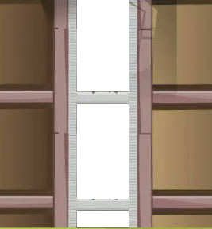

লিফট উপরে উঠার সময় ওজন বেশি হয় কেনো?
উপরে উঠার সময় লিফটের মধ্যে আমরা নিজেদেরকে কি ভারী অনুভব করব?
কেনো ভারী অনুভব করব?
mg নিউটন এর বেশি
লিফটটি উপরে উঠার সময় লোকটি লিফটের
মেঝে কত নিউটন বল প্রয়োগ করবে?
ওজনের সমান
mg নিউটন
লোকটি লিফটের মেঝে কী
পরিমাণ বল প্রয়োগ করবে?
Notes:
লিফটে উপরে উঠার সময় লিফটের মেঝের উপর আমরা অপেক্ষাকৃত বেশি বল প্রয়োগ করি, আবার সাথে সাথে লিফট আমাদের উপর বেশি বল প্রয়োগ করে। ফলে লিফটের সাপেক্ষে আমরা বেশি ওজন অনুভব করি তা উপস্থাপনের জন্য এই স্লাইডে উল্লেখিত এনিমেশন এবং প্রশ্নোত্তরের ব্যবস্থা করা হয়েছে। বিষয় শিক্ষক ইচ্ছে করলে অন্য যে কোনো উপায়ে এ কাজটি করতে পারেন। বিষয়শিক্ষক ইচ্ছে করলে স্লাইডে উল্লেখিত প্রশ্নগুলো মুছে দিয়ে নিজের মত প্রশ্ন করতে পারেন।

Slide 11
লিফট নামার সময় ওজন কম হয় কেনো?
ওজনের সমান
mg নিউটন
লোকটি লিফটের মেঝে কী
পরিমাণ বল প্রয়োগ করবে?
নিচে নামার সময় লিফটের মধ্যে আমরা নিজেদেরকে কি হালকা অনুভব করব কী?
কেনো হালকা অনুভব করব?
লিফটটি নিচে নামার সময় লোকটি লিফটের
মেঝে কত নিউটন বল প্রয়োগ করবে?
mg নিউটন এর কম
Notes:
লিফটে নিচে নামার সময় লিফটের মেঝের উপর আমরা অপেক্ষাকৃত কম বল প্রয়োগ করি, আবার সাথে সাথে লিফট আমাদের উপর কম বল প্রয়োগ করে। ফলে লিফটের সাপেক্ষে আমরা কম ওজন অনুভব করি তা উপস্থাপনের জন্য এই স্লাইডে উল্লেখিত এনিমেশন এবং প্রশ্নোত্তরের ব্যবস্থা করা হয়েছে। বিষয় শিক্ষক ইচ্ছে করলে অন্য যে কোনো উপায়ে এ কাজটি করতে পারেন। বিষয়শিক্ষক ইচ্ছে করলে স্লাইডে উল্লেখিত প্রশ্নগুলো মুছে দিয়ে নিজের মত প্রশ্ন করতে পারেন।

Slide 12


ওজনের সমান
mg নিউটন
লোকটি লিফটের মেঝে কী
পরিমাণ বল প্রয়োগ করবে?
g ত্বরণে নিচে নামার সময় লিফটের মধ্যে আমরা কী নিজেদের ওজন অনুভব করব ?
ওজনহীন অনুভব করব
লিফটটি g ত্বরণে নিচে নামার সময় লোকটি
লিফটের মেঝে কত নিউটন বল প্রয়োগ করবে?
m(g-g) বা 0 নিউটন
Notes:
লিফটের দড়ি ছিড়ে g ত্বরণে নিচে নামার সময় আমরা লিফটের মেঝের উপর কোনো বল প্রয়োগ করি না, আবার সাথে সাথে লিফট আমাদের উপর কোনো বল প্রয়োগ করে না। ফলে লিফটের সাপেক্ষে আমরা নিজেকে ওজনহীন অনুভব করি তা উপস্থাপনের জন্য এই স্লাইডে উল্লেখিত এনিমেশন এবং প্রশ্নোত্তরের ব্যবস্থা করা হয়েছে। বিষয় শিক্ষক ইচ্ছে করলে অন্য যে কোনো উপায়ে এ কাজটি করতে পারেন। বিষয়শিক্ষক ইচ্ছে করলে স্লাইডে উল্লেখিত প্রশ্নগুলো মুছে দিয়ে নিজের মত প্রশ্ন করতে পারেন।

Slide 13
বাড়ীর কাজ
মহাশূন্যযানটি অন্য কোন অবস্থায় থাকলে মহাশূন্যচারী নিজেকে ওজনহীন অনুভব করবে?
Notes:
বাড়ির কাজ শিক্ষার্থীদের ডায়রিতে লিখে নিতে বলতে পারেন।

Slide 14
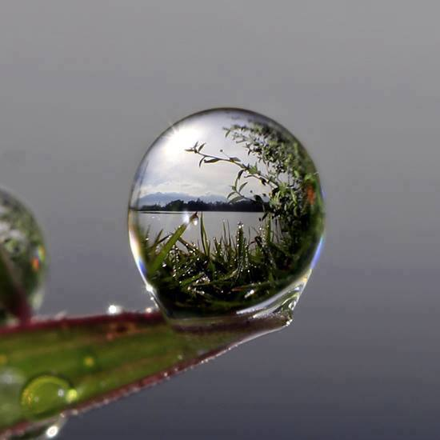
ধন্যবাদ

